Slide 1

Ознакомление с окружающим миром
«Признаки Весны»
Подготовила: воспитатель старшей группы
Мысик С.Н

Slide 2
Цель: Обогащать и уточнять словарь по теме (изменения в жизни растений: набухание почек, распускание листьев, цветение растений); закреплять названия весенних месяцев; развивать непроизвольную память, мышление; воспитывать бережное отношение к природе.
Интегрируемые образовательные области:
« Социально – коммуникативное развитие», « познавательно – речевое развитие», « художественно – эстетическое развитие», «физическое развитие».
Задачи:
Образовательные – расширять представление детей о весне. Приобщать к словесному искусству, обогащать активный и пассивный словарь детей. Развивать связную речь - закрепить навыки составления рассказа с опорой на схематический план, использовать в речи простые распространённые предложения с указанием причинно – следственных связей.
Развивающие – развивать процессы зрительной и слуховой произвольной памяти; логического и ассоциативного мышления; мелкой и общей моторики, комбинаторных способностей; анализа и синтеза, художественного и эстетического восприятия; развивать образность движений.
Воспитательные – воспитывать любовь к родной природе; культуру общения во время совместной деятельности ( внимательно слушать воспитателя и ответы других детей, не перебивать товарища).
Виды деятельности - игровая, коммуникативная, двигательная, речевая, продуктивная.

Slide 3
Весенние месяцы
Март
Рыхлый снег темнеет в марте,
Тают льдинки на окне.
Зайчик бегает по парте
И по карте на стене.
Апрель
В апреле, в апреле луга запестрели.
С прогулки букеты приносим в апреле.
Крапивы немного домой притащи,
Пусть бабушка сварит зеленые щи.
Май
Фиалки, ландыши припас
Веселый май в тиши для нас.
Но мы их обрывать не будем,
Пускай цветут на радость людям!

Slide 4
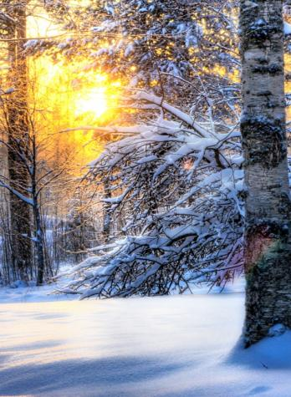
Весной солнышко светит ярче и становится теплее
Солнце проснулось, и потянулось, И покатилось оно по делам.
Луже посветит, деток погреет,
Тихо в оконце заглянет и к нам.
Вот подкатило к родимой березке,
Нежно ее согревая.

Slide 5
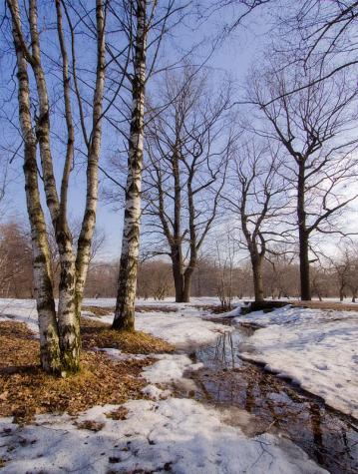
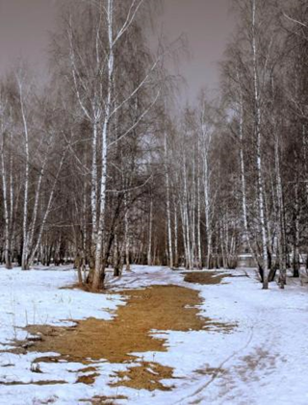
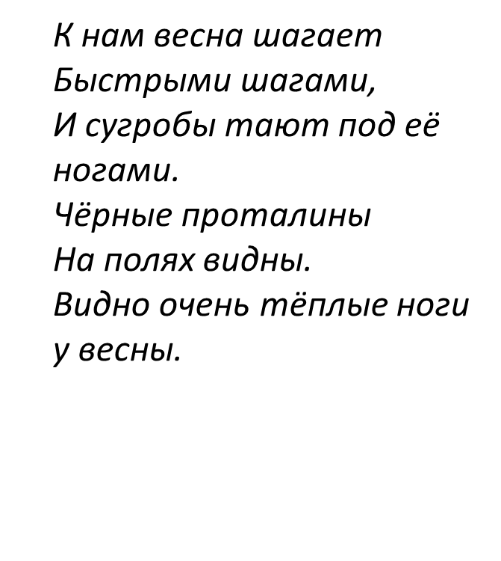

Весной снег тает и появляются ручьи.
Весной на земле появляются проталины.
Песню звонкую поёт
Ручеёк в проталинке.
Реку до краёв нальёт,
Не смотри. что маленький!

Slide 6
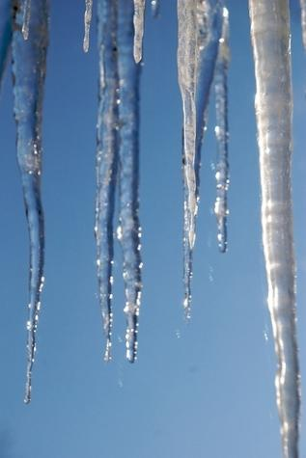
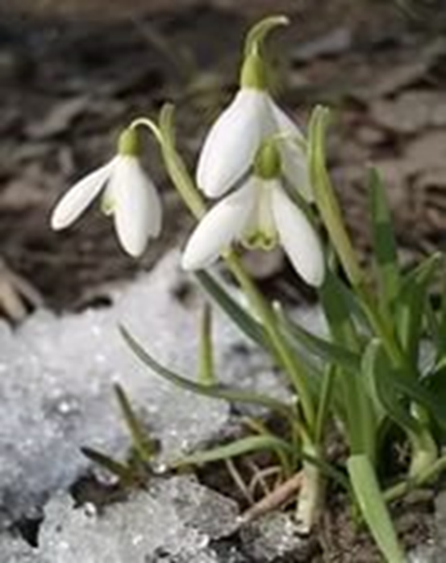
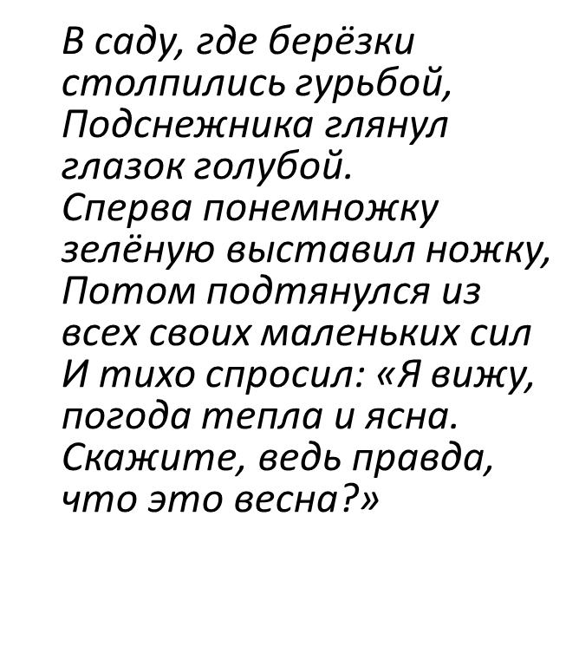
С крыш свисают сосульки и капает капель. Появляются первые цветы
Сосульки, сосульки
Под солнышком струйки...
Сосульки всё тают
Землицу питают.

Slide 7
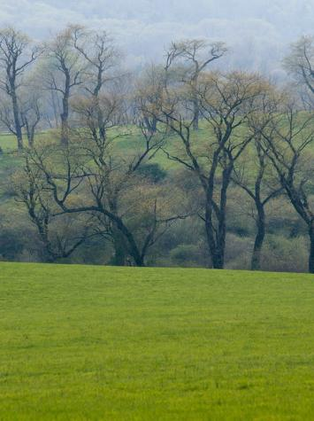

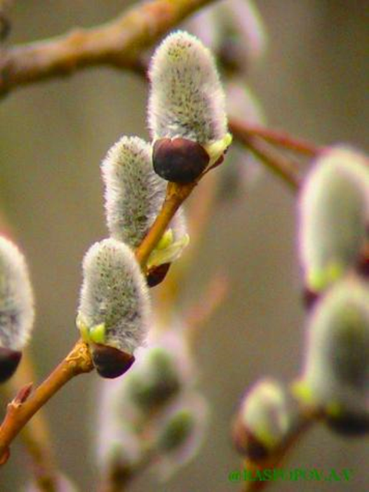
Весной появляется первая травка. На деревьях распускаются почки и появляются листочки
Здравствуй , весенняя первая травка! Как распустилась? Ты рада теплу? Знаю, у вас там веселье и давка, Дружно работают в каждом углу. Высунуть листик, иль синий цветочек Каждый спешит молодой корешок Раньше, чем ива из ласковых почек Первый покажет зелёный листок!

Slide 8
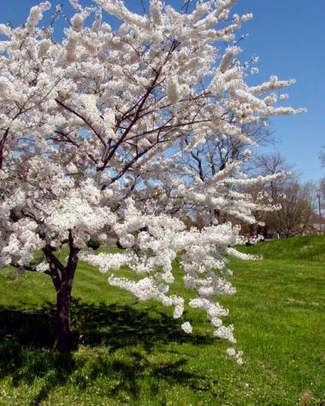
Весной цветут деревья
Деревья расцвели весной, Манят дивной красотой.
Хочу войти в цветущий сад, Вдохнуть цветочный аромат.
Нежный запах голову кружит, А на цветах уже пчела жужжит,
Нежным солнечным теплом согреты: сад и я, и дом.

Slide 9
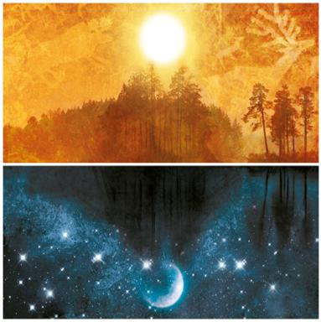
Весной дни становятся длиннее, а ночи короче.
Я сочиняю про весну
Свое стихотворение.
Весна- когда звенит капель,
И слышно птичье пение.
Весной становится тепло.
И снег повсюду тает.
А над зеленою травой
Подснежник расцветает.
Весною стали дни длинней,
А ночи все короче.
И листья новые растут
Из липких клейких почек.
Весной уходит от меня
Плохое настроение,
И я дарю весенним дням
Свое стихотворение

Slide 10
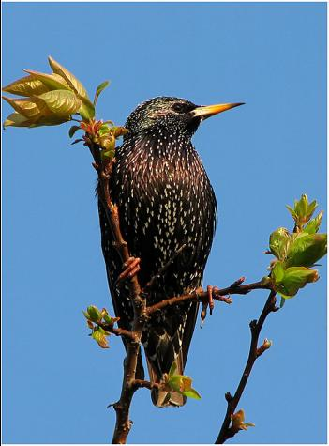
Прилетают перелётные птицы
Хорошо весной в апреле,
Пахнет лиственною прелью
Птицы разные поют,
На деревьях гнезда вьют.

Slide 11
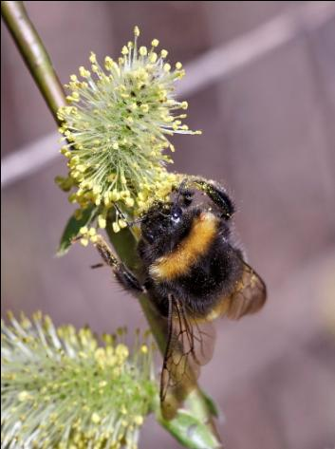
Весной просыпаются насекомые
На лугу трещит кузнечик,
В небе бабочка парит,
На цветке мохнатый, громкий,
Полосатый шмель жужжит.
Насекомые летают,
Скачут, ползают, парят,
Красотой нас удивляют,
Пользу так же принося!

Slide 12
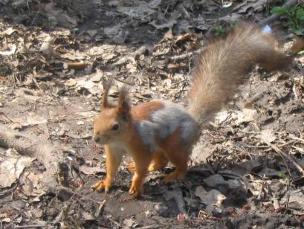
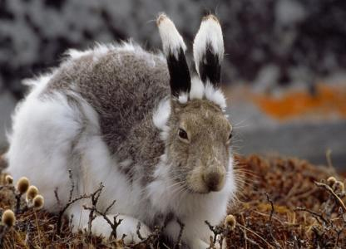
Зайцы и белки меняют шубки

Slide 13
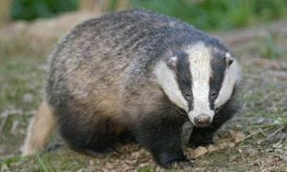
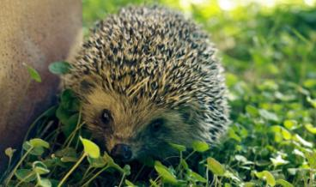
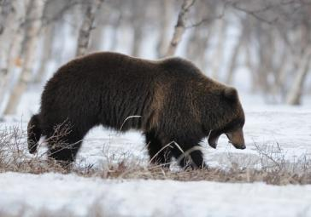
Весной просыпаются медведи, барсуки и ежи
Спит медведь в своей берлоге,
Не будите по тревоге,
Коль проснется рано он,
Будет очень, очень зол.
Ведь зимой привык он спать,
Лапу теплую сосать,
Лишь когда придет весна,
Мишке будет не до сна.

Slide 14
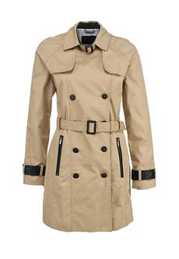
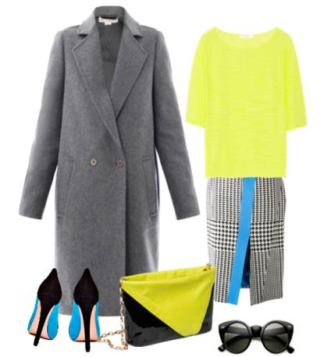
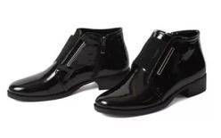
Люди меняют зимнюю одежду на более лёгкую

Slide 15

22 апреля – День Земли
Наша Земля – голубая планета, Воздухом свежим и солнцем одета.
Нет, вы поверьте, Земли голубей
От синевы рек, озёр и морей.
Горы, равнины, леса и поля –
Всё это наша планета Земля.
Ветры поют, с облаками играя,
Ливни шумят...
И от края до края
Вы не найдёте чудесней на свете
Нашей прекрасной и доброй планеты!!!

Slide 16
Спасибо за внимание!

